Slide 1
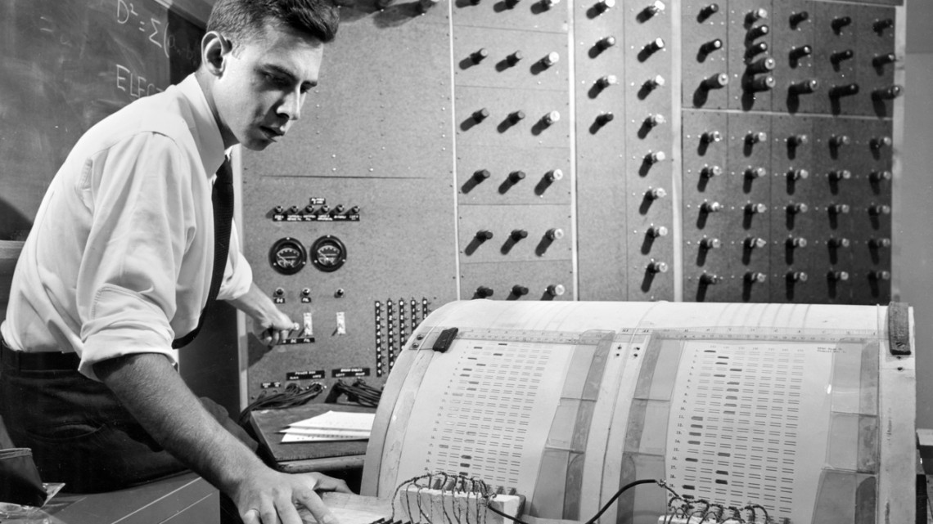
FRANK ROSENBLATT
Noemi Baruffolo 5^AROB

Slide 2
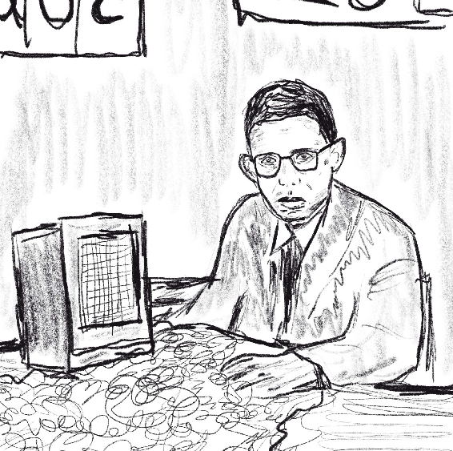
Frank Rosenblatt è stato un pioniere nel campo dell'intelligenza artificiale (AI) e delle reti neurali.
Nato nel 1928, Rosenblatt è uno psicologo noto soprattutto per aver sviluppato il Perceptron, una delle prime reti neurali artificiali, negli anni '50, mentre lavorava al Cornell Aeronautical Laboratory.
Il perceptron è considerato una delle basi della moderna intelligenza artificiale, poiché ha introdotto concetti fondamentali per l'apprendimento automatico.
Muore all’età di 43 anni, il giorno del suo compleanno, in un incidente nautico nella Baia di Chesapeake, l'11 luglio 1971

Slide 3
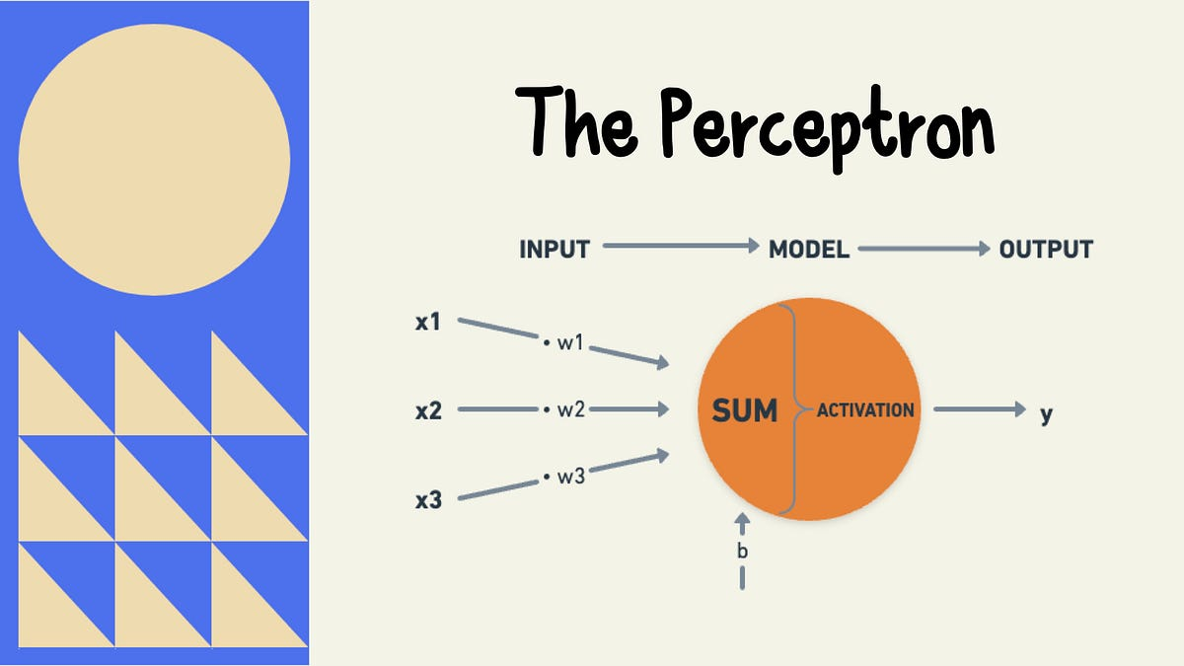
PERCEPTRON
Il perceptron è un modello matematico ispirato al funzionamento dei neuroni biologici.
L'idea era di creare un algoritmo che potesse riconoscere pattern e apprendere dai dati forniti, come un cervello umano.
Il modello originale di Rosenblatt aveva una singola unità di output, che poteva prendere decisioni binarie in base a input lineari.

Slide 4
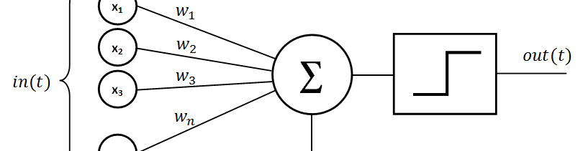
La sua architettura includeva:
Input: Un insieme di valori numerici, simili a segnali ricevuti dai sensi.
Pesi: Ogni input era associato a un peso, che modificava l'importanza dell'input stesso.
Somma pesata: Gli input venivano combinati attraverso una somma pesata.
Funzione di attivazione: Se la somma pesata superava una certa soglia, il perceptron generava un output.
Questa architettura è alla base di molti algoritmi di apprendimento supervisionato utilizzati oggi nelle reti neurali.
L’ARCHITETTURA

Slide 5
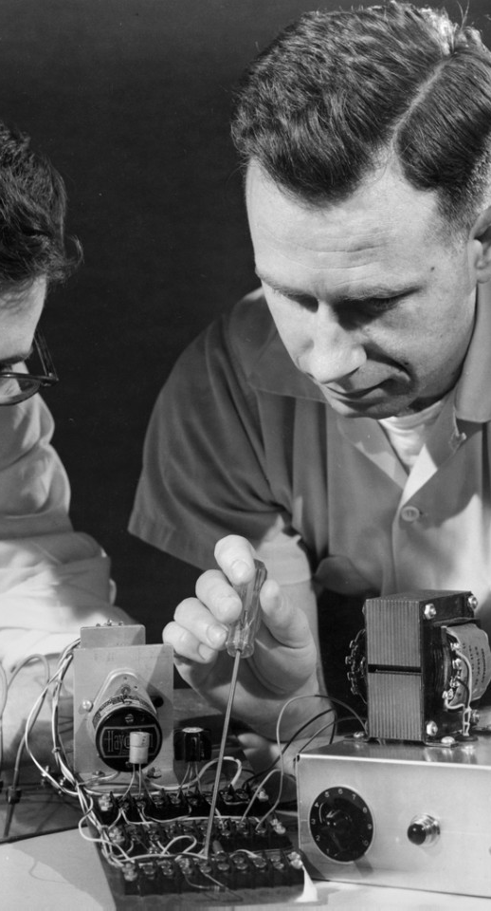
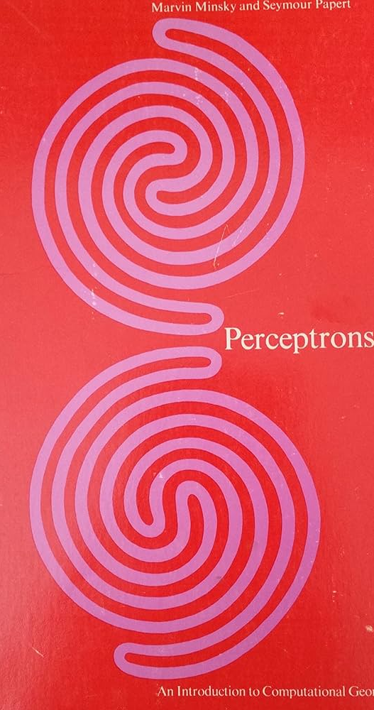
IMPATTO E CRITICHE
Il perceptron fu inizialmente visto come un enorme passo avanti nell'intelligenza artificiale.
Rosenblatt prevedeva che, col tempo, le reti neurali come il perceptron potessero essere utilizzate per risolvere problemi complessi come il riconoscimento delle immagini e l'apprendimento automatico.
Tuttavia, negli anni '60, Marvin Minsky e Seymour Papert pubblicarono il libro Perceptrons, in cui evidenziarono i limiti del modello di Rosenblatt, in particolare la sua incapacità di risolvere problemi non lineari (come l'operatore XOR).
Questo portò a un temporaneo declino dell'interesse per le reti neurali, “the AI winter”, fino a quando non furono sviluppati modelli più complessi negli anni '80 e '90.

Slide 6
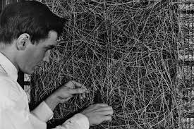
EREDITÀ
Nonostante le critiche, il lavoro di Rosenblatt ha gettato le basi per lo sviluppo delle moderne reti neurali profonde (deep learning), che oggi sono al centro di molte applicazioni di AI, come il riconoscimento vocale, la visione artificiale e la robotica.
L'idea di base di apprendere dai dati e modificare i pesi per migliorare le prestazioni resta un concetto chiave nel campo dell'intelligenza artificiale.

Slide 7
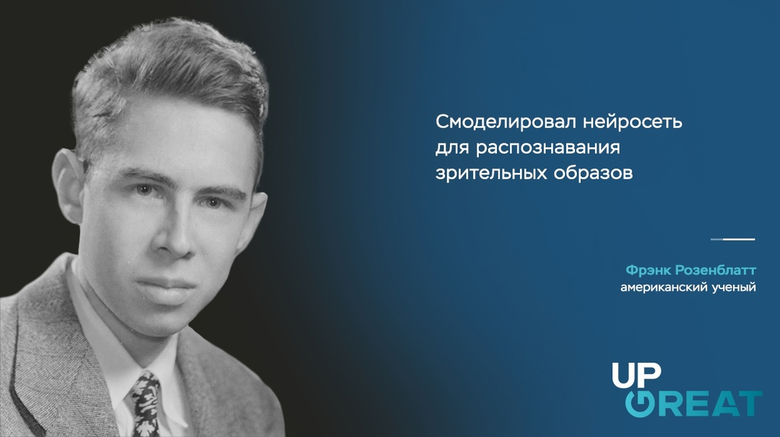
FONTI
Wikipedia
Wired
ChatGPT

